Slide 1


Centro Regional de Alta California (ACRC)
~Recreación Social, Campamentos y Terapias No Médicas~
Visite nuestro sitio web: www.altaregional.org
Presentado por: Johnny Xiong, Director Asociado de Servicios al Cliente
Notes:
El ACRC se está involucrando en un proyecto de diversidad y equidad centrado en el acceso a las actividades sociales y recreativas para las personas con discapacidades de desarrollo. La recreación desempeña un papel importante en la vida de todas las personas. Las personas con discapacidades de desarrollo pueden enfrentarse a barreras para desarrollar relaciones en entornos sociales y recreativos. El ACRC promueve el acceso a actividades apropiadas para la edad de los niños y los adultos, para que las personas puedan participar plena y activamente en todos los aspectos de la vida. Reconocemos y valoramos la importancia de la familia, los amigos y la comunidad, y nos comprometemos a promover la plena inclusión en nuestra comunidad.

Slide 2
Servicios Restablecidos
Desde el 1.º de julio de 2009 hasta el 30 de junio de 2021, los centros regionales tenían prohibido, de conformidad con el artículo 4648.5 del Código de Bienestar e Instituciones, adquirir acampadas (o gastos relacionados), actividades de recreación social o terapias no médicas para cualquier cliente, a menos que éste cumpliera con los criterios de una exención.
A partir del 1.º de julio de 2021, se restauró la autoridad de los centros regionales para adquirir estos servicios; los cambios en la sección 4648.5 del Código de Bienestar e Instituciones (Welfare and Institutions, W&I) restauraron la facultad de los centros regionales para financiar los servicios de acampadas y los gastos de viaje asociados;
las actividades de recreación social; los servicios educativos para niños de tres a
17 años, inclusive; y las terapias no médicas, incluidas entre otras, la recreación especializada, el arte, la danza y la música.
Alta California Regional Center se compromete a difundir y compartir información con nuestros clientes y familias sobre estos servicios.

Slide 3

Oportunidades Sociales y Recreativas
Las oportunidades de socialización, descanso y recreación se reconocen como esenciales para la salud y el bienestar de todos los individuos. El Centro Regional de Alta California (ACRC por sus siglas in Inglés) promueve la participación en actividades adecuadas para la edad. Se fomenta la participación en actividades comunitarias y con organizaciones como grupos deportivos y de aficiones, clubes y otras organizaciones de servicio a la comunidad.
El ACRC ve el valor de que los niños y adultos participen en actividades sociales y recreativas. Nos comprometemos a promover la salud mental positiva, el crecimiento y el desarrollo, la creación de relaciones y a fomentar estas oportunidades de inclusión.
Notes:
Proporcionar un ejemplo - (Katina) historia de éxito (beneficios, hacer que la gente salga, integración, acceso a la comunidad y comprometer a la ciudad de Sacramento en su recuerdo sobre el impacto positivo que la recreación tiene para las personas.

Slide 4

Ajustes y Definiciones de los Servicios
Actividades de recreación social: Actividades de descanso compartidas con otras personas con el fin de promover el disfrute personal, estilos de vida saludables, interacción social, autoestima e integración en la comunidad. Los ejemplos de actividades de recreación social pueden incluir la participación con otras personas en: Parques y Recreación, YMCA, Boys and Girls Clubs of America, Olimpiadas Especiales, etc.
Ajustes del servicio:
  Inclusión total: El entorno está integrado en la comunidad y apoya el pleno acceso de las personas que lo reciben: participan en la vida de la comunidad, reciben servicios en la comunidad.
  Actividad segregada o terapia no médica: Servicios y apoyos proporcionados exclusivamente en un entorno con compañeros discapacitados.

Slide 5

Los servicios de campamento de día proporcionan una experiencia creativa e interactiva durante un periodo limitado de horas al día y días al año. Estos servicios contribuyen al desarrollo mental, físico y social del individuo al facilitar el acceso a las actividades preferidas.
El campamento de noche proporciona una experiencia creativa de 24 horas al día durante un periodo de tiempo limitado y contribuye al desarrollo mental, físico y social del individuo. Los servicios y los gastos de viaje asociados deben demostrar que se trata de una medida financieramente efectiva satisfacer las necesidades de la persona.

Slide 6
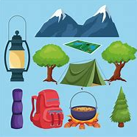


CAMPAMENTO y Proveedores de Servicios Residenciales
He aquí 3 posibles vías para que un cliente de un Centro de Atención Comunitaria (Community Care Facility [CCF por sus siglas en Inglés]) asista a un campamento de día o de noche:
El cliente asiste a un campamento de día o de noche financiado por el CCF. El ACRC considerará la financiación de los costos que superen el costo de la colocación del cliente.
El ACRC financia el campamento de día o de día y noche; el CCF no cobrará por servicios residenciales durante este tiempo.
El cliente y el CCF trabajan juntos para mutuamente crear una experiencia de campamento.
Ejemplo: acampada de fin de semana, viaje de pesca, viajes de día, excursiones, etc.

Slide 7
Actividades de Recreación Social y Proveedores de Servicios Residenciales
Los proveedores de servicios residenciales son responsables de proporcionar actividades de recreación social.
De conformidad con el Título 22 del Código de Regulaciones de California, secciones: 85079 (Adulto) 83079 (Hogar familiar pequeño) 87219 (RCFE) Los licenciatarios de CCL deben asegurar que se proporcionen actividades recreativas planificadas para los clientes. Los Coordinadores de Servicios facilitarán la discusión sobre los servicios de recreación social a nivel del equipo de planificación para asegurar que se satisfagan los intereses y necesidades de los clientes.
El ACRC considerará las solicitudes del cliente o del CCF para la terapia no médica. Estas pueden incluir oportunidades en la comunidad tales como: recreación especializada, arte, danza y música, etc.

Slide 8

Más Oportunidades...
Capacitación en socialización: Servicios que abordan el desarrollo en las áreas sociales y de comportamiento con el objetivo de mejorar el funcionamiento social apropiado para la edad, según el potencial del individuo. Estos servicios pueden adquirirse para los individuos de hasta 21 años de edad. Piense en las oportunidades de recreación social dentro del hogar, juegos de mesa, actividades, carnes asadas, etc.
Terapias no médicas: Asistencia proporcionada por personal no médico para beneficiar la mente y el cuerpo de un cliente. Los ejemplos de terapias no médicas pueden incluir, entre otros, programas de recreación especializados, o arte, música y danza, proporcionados para el beneficio terapéutico.

Slide 9

Resultados Deseados
~Aumento en el uso y acceso a los servicios de recreación social.
~Apoyo y capacitación a las personas que facilitan y prestan los servicios.
~Accesibilidad e integración en la comunidad.
~Apoyo a personas con necesidades diversas.
~Fuertes asociaciones con organizaciones comunitarias.

Slide 10

El ACRC se compromete a:
Promover esta iniciativa.
Asegurar una variedad de proveedores para satisfacer sus necesidades de recreación social y campamentos.
Compartir información sobre las oportunidades de recreación social y campamentos disponibles.
Divulgación para dar a conocer estas oportunidades.
Presentación a las partes interesadas mediante reuniones públicas.

Slide 11
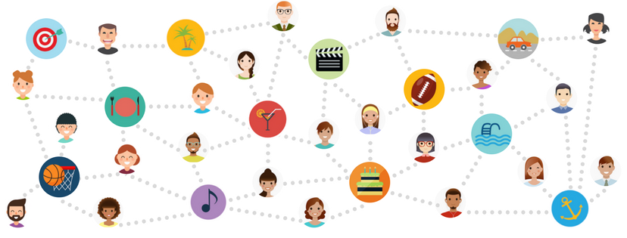
Si tiene otras preguntas, póngase en contacto con su coordinador(a) de servicios.

